Slide 1


绿色节能产品支撑介绍

Slide 2


02
售中售后支撑介绍
赋 能 未 来

Slide 3
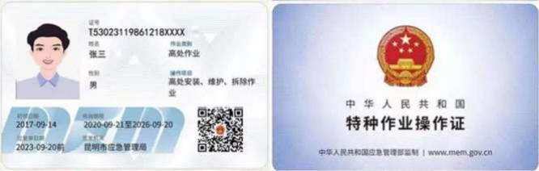

交付人员资质要求
涉及交付时施工作业面离地高度大于4米（人离地大于2米） 的，现场交付人员应具备有效的高处安
装、维护、拆除作业特种作业操作证。
特种作业操作证（高处安装、维护、拆除作业）
涉及设备直接接入220V及以上电源的，现场交付人员应具备有效的低压电工作业特种作业操作证。
特种作业操作证（低压电工作业）

Slide 4




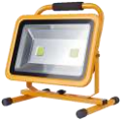

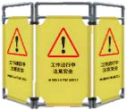


交付安全防护标准工具-示例
安全帽
防止高空坠物砸伤
安全带
防止高空坠落
电工手套
防止意外触电事故
反光背心
警示来往人员/车辆
充电投光灯
用于断电施工的照明
护目镜
防止粉尘入眼
防尘口罩
防止粉尘吸入肺部
施工围挡
防止施工区域意外闯入
交通锥
阻挡人员/车辆经过施工区域
切记先断电再施工！！！安全施工大于一切！！！

Slide 5
01
02
03
04
能 未
前 言
目录
室内绿色照明 |  | 勘察
 |  | 交付
分体空调智控
安全控电
赋
来

Slide 6

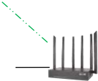

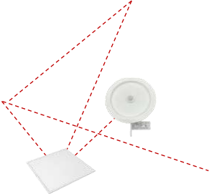



绿色照明产品网络拓扑简析
概念要点：
绿色节能物联网平台是SAAS平台，不需要在客户 机房部署服务器，在任意可以访问互联网的终端即 可通过账号密码/手机验证码登录。
智能网关通过蓝牙连接灯具，通过有线/WIFI或外 挂4/5GCPE连接云端绿色节能物联网平台。
智能网关和智能灯具之间成星形网络。（即网关作 为中心节点可直连范围内的灯具， 范围距离30米， 超出范围的灯具基于Mesh组网牵手连接）
智能灯具相互之间成Mesh组网。（即灯具可以与 范围内的其他灯具组成网络， 范围距离10米）
绿色节能物联网平台
智能网关
各类智能灯具/ 传感器
有线 / WIFI * 蓝牙 Mesh组网 4G / 5G

Slide 7
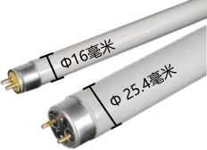
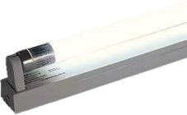
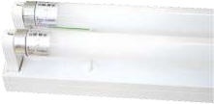
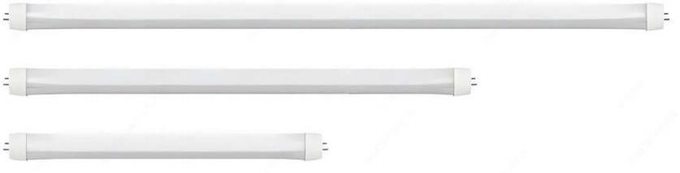
地下停车场勘察-灯具-判断能否仅换灯管
仅换T8灯管（不换灯架） 5大要素：灯具类型、灯管直径、灯管长度、供电方式、有无镇流器
1、灯具类型：
单管直管灯 双管直管灯
2、灯管直径：
×
√
√
3、灯管长度：
Φ 16 毫米 = 灯管直径T5
Φ 25.4 毫米 = 灯管直径T8
√
1.2米
_{0.9米} ×
_{0.6米} √
2024年12月11日起，T8智能灯管提供标准60cm尺寸供应

Slide 8






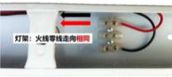


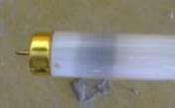
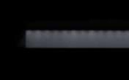

地下停车场勘察-灯具-判断能否仅换灯管
仅换T8灯管（不换灯架） 5大要素：灯具类型、灯管直径、灯管长度、供电方式、有无镇流器
4、供电方式：
双端供电（即火线零线分别接灯管两端） 单端供电（即火线零线接灯管同一端）
AC 220V 零线N 火线L
AC 220V 零线N 火线L
√
×
 |  | T8 LED 灯管
T8 LED 灯管
5、有无镇流器： 无镇流器 √ 电感镇流器 镇流器分类 电子镇流器 | ^{有镇流器} × + 启辉器
小技巧！
荧光灯必有镇流器 | LED灯没有镇流器

Slide 9



















办公室(室内)勘察-灯具-常见智能灯具类型
将办公室（室内）传统非智能灯具更换为绿色照明智能灯具，结合各类智能传感器和智能灯控面板，通过节能网
关，接入到绿色照明应用平台，实现灯具的智能感应和智能控制。
传统非智能灯具
非智能筒灯 格栅灯 | 传统灯泡 传统吸顶灯
非智能面板灯 不具有感应功能 亮度/色温不可调节
绿色照明智能灯具+智能传感器
智能T8灯管 智能筒灯(雷达) 智能筒灯(红外) 智能射灯 智能线条灯 智能吸顶灯 智能面板灯
智能灯控面板 |  | 智能红外座位 传感器 |  | 智能恒照度 传感器 |  | 人体存在传感器
有人灯亮，无人灯暗，亮度感应，场景一键切换， 恒定照度，能耗监测
利旧灯具
智能调光
控制器
智能继电器

Slide 10


办公室(室内)勘察-灯具-智能筒灯、射灯勘察选型
智能筒灯/射灯选型三大要素：灯具类型、灯具尺寸/开孔尺寸、色温
1、灯具类型：
非智能筒灯 传统射灯
2、 灯具尺寸/开孔尺寸、色温：
原则上根据客户现有灯具类
型， 一比一进行替换。
智能筒灯(雷达)
智能筒灯(红外)
智能射灯
（1） 灯具尺寸应与当前灯具基本保持一致； 开孔尺寸应选择小于当前灯具尺寸且大于等于智能灯具要求的最低开孔尺寸 （宁小
勿大，开孔小了可以采取扩孔措施） ；（3） 色温应与当前灯具基本保持一致（暖黄光=4000K、 冷白光=6500K）
服务名称 | 设备类型 | 设备名称 | 感应方式 | 色温 （K） | 额定功率 （W） | 整灯光通 （LM） | 光束角 ( ） | 设备尺寸 （mm） | 开孔尺寸 （mm）
绿色照明节能服务（智能筒灯90mm） | 筒灯 | 智能筒灯 8W 6500K | 5.8G雷达 | 6500K | 8 | ≥640 | 110° | φ124 × H71 | φ100-115
绿色照明节能服务（智能筒灯90mm） | 筒灯 | 智能筒灯 8W 4000K | 5.8G雷达 | 4000K | 8 | ≥640 | 110° | φ124 × H71 | φ100-115
绿色照明节能服务（智能筒灯120mm） | 筒灯 | 智能筒灯 10W 6500K | 5.8G雷达 | 6500K | 10 | ≥800 | 110° | φ153 × H76 | φ125-145
绿色照明节能服务（智能筒灯120mm） | 筒灯 | 智能筒灯 10W 4000K | 5.8G雷达 | 4000K | 10 | ≥800 | 110° | φ153 × H76 | φ125-145
绿色照明节能服务（智能筒灯150mm） | 筒灯 | 智能筒灯 15W 6500K | 5.8G雷达 | 6500K | 15 | ≥1200 | 110° | φ177 × H85 | φ150-170
绿色照明节能服务（智能筒灯150mm） | 筒灯 | 智能筒灯 15W 4000K | 5.8G雷达 | 4000K | 15 | ≥1200 | 110° | φ177 × H85 | φ150-170
绿色照明节能服务（智能筒灯180mm） | 筒灯 | 智能筒灯 18W 6500K | 红外 | 6500K | 18 | ≥1440 | 110° | φ225 × H95 | φ180-210
绿色照明节能服务（智能筒灯180mm） | 筒灯 | 智能筒灯 18W 4000K | 红外 | 4000K | 18 | ≥1440 | 110° | φ225 × H95 | φ180-210
绿色照明节能服务（智能射灯75mm） | 射灯 | 智能射灯 12W 6500K 24度 | 5.8G雷达 | 6500K | 12 | ≥840 | 24° | φ87 × H87 | φ75
绿色照明节能服务（智能射灯75mm） | 射灯 | 智能射灯 12W 4000K 24度 | 5.8G雷达 | 4000K | 12 | ≥840 | 24° | φ87 × H87 | φ75
绿色照明节能服务（智能射灯95mm） | 射灯 | 智能射灯 24W 6500K 24度 | 5.8G雷达 | 6500K | 24 | ≥1680 | 24° | φ110*H123 | φ100
绿色照明节能服务（智能射灯95mm） | 射灯 | 智能射灯 24W 4000K 24度 | 5.8G雷达 | 4000K | 24 | ≥1680 | 24° | φ110*H123 | φ100

Slide 11
办公室(室内)勘察-灯具-智能线条灯/吸顶灯/面板灯勘察选型
智能线条灯/吸顶灯/面板灯按照客户现场原有灯具尺寸选择近似款型即可
服务名称 | 设备类型 | 设备名称 | 感应方式 | 色温 （K） | 额定功率 （W） | 整灯光通 （LM） | 光束角 (°) | 设备尺寸 （mm） | 开孔尺寸 （mm）
绿色照明节能服务（智能线条灯1200mm） | 线条灯 | 智能线条灯 32W 6500K 1200x80x41mm | 5.8G雷达 | 6500K | 32 | ≥3200 | 100° | 长1200x宽80x高41 | /
绿色照明节能服务（智能线条灯1200mm） | 线条灯 | 智能线条灯 32W 4000K 1200x80x41mm | 5.8G雷达 | 4000K | 32 | ≥3200 | 100° | 长1200x宽80x高41 | /
绿色照明节能服务（智能吸顶灯250mm） | 吸顶灯 | 智能吸顶灯 12W 6500K | 5.8G雷达 | 6500K | 12 | ≥960 | 120° | φ273 ×60 | /
绿色照明节能服务（智能吸顶灯310mm） | 吸顶灯 | 智能吸顶灯 18W 6500K | 5.8G雷达 | 6500K | 18 | ≥1440 | 120° | φ320 ×60 | /
绿色照明节能服务（智能面板灯600x600） | 面板灯 | 智能灯盘 36W 6500K 599x599x35集成 | 24G雷达 | 6500K | 36 | ≥3600 | 110° | 长599×宽599×高35 | 集成规格
绿色照明节能服务（智能面板灯600x600） | 面板灯 | 智能灯盘 36W 6500K 598x598x35平放 | 24G雷达 | 6500K | 36 | ≥3600 | 110° | 长598×宽598×高35 | 585 ×585
绿色照明节能服务（智能面板灯600x600） | 面板灯 | 智能灯盘 36W 4000K 599x599x35集成 | 24G雷达 | 4000K | 36 | ≥3600 | 110° | 长599×宽599×高35 | 集成规格
绿色照明节能服务（智能面板灯600x600） | 面板灯 | 智能灯盘 36W 4000K 598x598x35平放 | 24G雷达 | 4000K | 36 | ≥3600 | 110° | 长598×宽598×高35 | 585 ×585
绿色照明节能服务（智能面板灯300x1200） | 面板灯 | 智能灯盘 36W 6500K 1199x299x35集成 | 24G雷达 | 6500K | 36 | ≥3600 | 110° | 长1199×宽299×高35 | 集成规格
绿色照明节能服务（智能面板灯300x1200） | 面板灯 | 智能灯盘 36W 6500K 1198x298x35平放 | 24G雷达 | 6500K | 36 | ≥3600 | 110° | 长1198×宽298×高35 | 1185 ×285
绿色照明节能服务（智能面板灯300x1200） | 面板灯 | 智能灯盘 36W 4000K 1199x299x35集成 | 24G雷达 | 4000K | 36 | ≥3600 | 110° | 长1199×宽299×高35 | 集成规格
绿色照明节能服务（智能面板灯300x1200） | 面板灯 | 智能灯盘 36W 4000K 1198x298x35平放 | 24G雷达 | 4000K | 36 | ≥3600 | 110° | 长1198×宽298×高35 | 1185 ×285
绿色照明节能服务（智能面板灯300x600） | 面板灯 | 智能灯盘 24W 6500K 599x299x35集成 | 24G雷达 | 6500K | 24 | ≥2400 | 120° | 长599×宽299×高35 | 集成规格
绿色照明节能服务（智能面板灯300x600） | 面板灯 | 智能灯盘 24W 4000K 599x299x35集成 | 24G雷达 | 4000K | 24 | ≥2400 | 120° | 长599×宽299×高35 | 集成规格
绿色照明节能服务（智能面板灯300x300） | 面板灯 | 智能灯盘 12W 6500K 299x299x35集成 | 24G雷达 | 6500K | 12 | ≥960 | 120° | 长299×宽299×高35 | 集成规格
绿色照明节能服务（智能面板灯300x300） | 面板灯 | 智能灯盘 12W 4000K 299x299x35集成 | 24G雷达 | 4000K | 12 | ≥960 | 120° | 长299×宽299×高35 | 集成规格
5.8GHz与24GHz频段微波雷达的差别
5.8GHz频率低/波长长/穿透性强/精度低，多应用于人体移动/微动探测
24GHz频率高/波长低/穿透性弱/精度高，多聚焦于人体精准存在探测

Slide 12
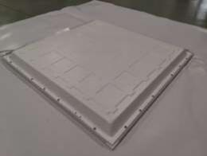
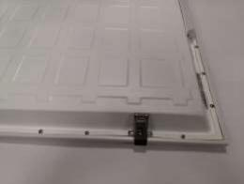
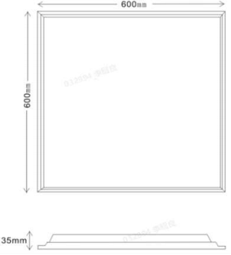
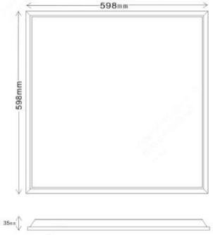
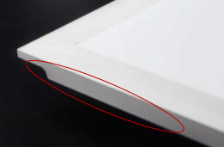
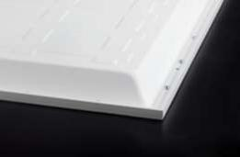
办公室(室内)勘察-灯具-智能面板灯安装方式选型
智能面板灯拥有四种尺寸款型（600x600mm、 300x1200mm、 300x600mm、 300x300mm） 。其中
600x600mm、 300x1200mm两款需区分安装方式（集成款、平放款）， 300x600mm、 300x300mm当前仅支 持安装方式为集成款。
集成款背面实物图
平放款（卡扣款）背面实物图
集成款尺寸图（参考）
平放款（卡扣款）尺寸图（参考）
集成款边框细节图
平放款（卡扣款）边框细节图

Slide 13
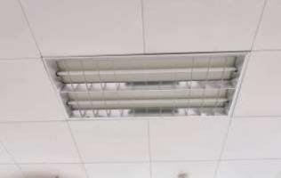
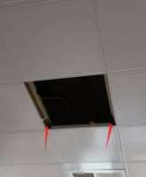
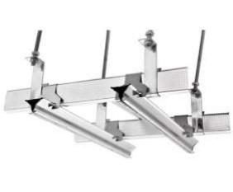
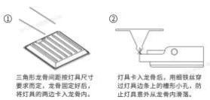

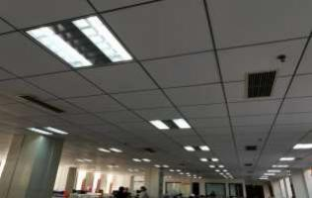
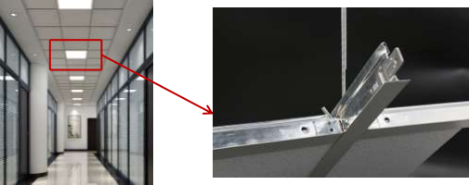

办公室(室内)勘察-灯具-智能面板灯安装方式选型
集成吊顶（三角龙骨，通常为铝扣板）需选用智能面板灯（集成款） 。
 | 集成吊顶及三角龙骨示意图
T形龙骨吊顶（矿棉吊顶、 PVC吊顶等）通常选用智能面板灯（平放款） ，灯具直接平放（搭放）在T形龙骨。
 | 室内装修常见的矿棉吊顶及T形龙骨示意图

Slide 14
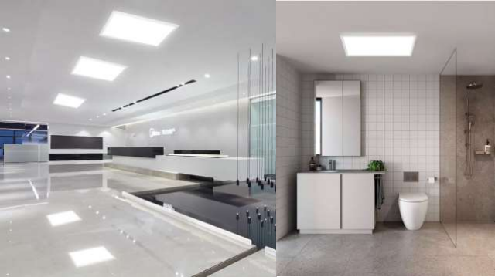

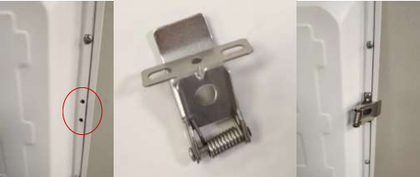
办公室(室内)勘察-灯具-智能面板灯安装方式选型
木板吊顶、石膏板吊顶通常选用智能面板灯（平放款） 并搭配弹簧卡扣 ，直接在吊顶上开孔嵌入式安装。
常见木板、石膏板吊顶场景 平放款面板灯预留弹簧卡扣安装孔，通过螺丝固定在面
板灯框架上，安装时通过弹簧卡扣固定在吊顶上

Slide 15
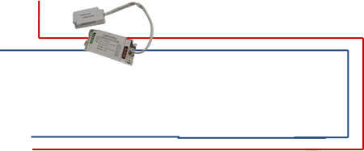
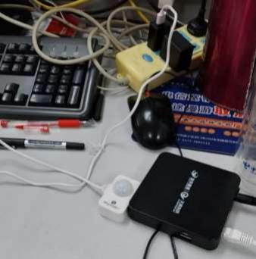
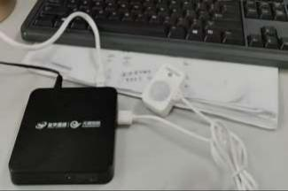


办公室(室内)勘察-灯具-智能传感器、继电器勘察要求
1、智能传感器应采用独立供电的方式，确保传感器可以 处于正常的工作状态
2、智能继电器所带回路的总功率不能 大于200W！（过载会烧毁继电器）
AC 220V
独立配置电源适配器 （需
自备）进行供电
采用智能网关或其他电子
设备USB口进行供电
零线N 火线L
×
√
<200W

Slide 16
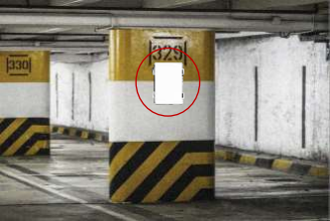
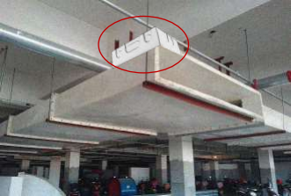
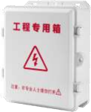
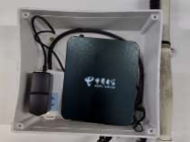
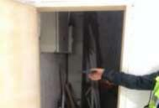
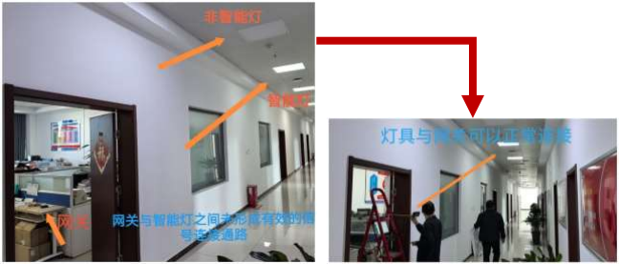
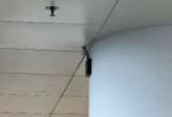
绿色照明勘察-智能网关放置位置选取
地下停车场场景： |  |  |  |  | （次选）平放并固定在通风管道上方
为保持美观及防尘，建议1:1配置塑料弱电箱
放置智能网关+二三插座/插线板 （推荐）选择靠柱子安装并螺丝固定
办公室（室内）场景： 1、智能网关不推荐放在强弱电井、 办公室内等与智能灯具之间有金属阻 隔或连接距离太远的地方。 2、智能网关推荐放在每层楼楼道靠 墙/立柱固定或放置在吊顶内。 |  | × |  | 调整前 调整后 × √
 |  | √

Slide 17
01
02
03
04
能 未
前 言
目录
室内绿色照明 |  | 勘察
 |  | 交付
分体空调智控
安全控电
赋
来

Slide 18










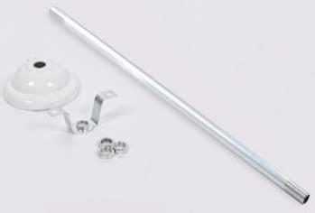





绿色照明安装常见辅材清单
（1）地下停车场场景固定灯架：
（2）其他辅材：
方式1：吊链 0.5m:9元/1.0m:12元/1.5m:15元 方式2：吊杆 0.5m:12元/1m:15元/1.5m:18元 | + +
 | 水晶头 网线水晶头 1个:0.2元
 |  |  |  |  |  | 插线板/插座 智能网关取电 1个:23元
超五类网线 智能网关网线接入 100m:158元
 |  |  | 塑料弱电箱 放置智能网关 1个:17.5元
 |  |  |  |  |  | 电工胶布 避免铜芯外露 1卷:3.2元
 |  |  |  | 尼龙扎带 线材捆扎 100根:4.5元
 | 快速接线端子 快速对接新旧电源线 10个:12元
电源线RVV2*1.5 电源线延长 100m:275元
 |  | 灯头取电器 利旧螺口取电 1个:4.9元
T8灯箱线 灯管简易接电 1对:0.6元
 |  |  |  |  | PP波纹软管 软材质套线管 100米:70元
 | T8灯脚 替换损坏灯脚 1对:6元
带钩膨胀螺栓
配合电钻
1.5元
或
膨胀螺栓
配合电钻
0.5元
圆形炮钉
配合炮钉枪
0.5元

Slide 19
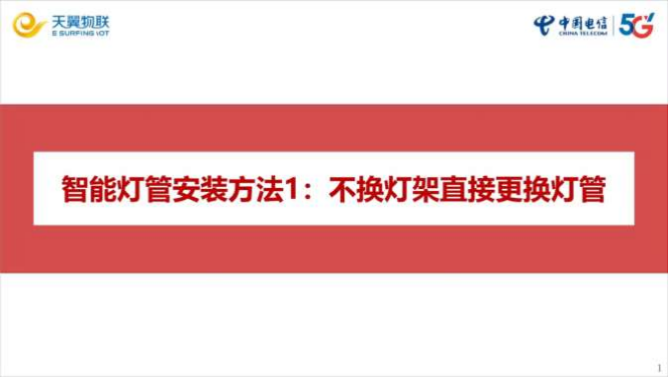
智能灯管安装方法1：不换灯架直接更换灯管
适用场景：客户原有灯架满足直管灯、T8、 1.2米、双端供电、无镇流器。
1、检查确认原灯管正常点亮。
2、关闭对应的照明回路空开，并使用电笔检查 原灯架是否已断电，确保断电施工。
3、将原灯管旋转90°并水平朝下拔出。
4、将新的智能灯管卡进灯架灯脚后，注意往感 应探头朝下方向旋转90°拧紧。
5、通电测试灯具是否正常点亮。

Slide 20
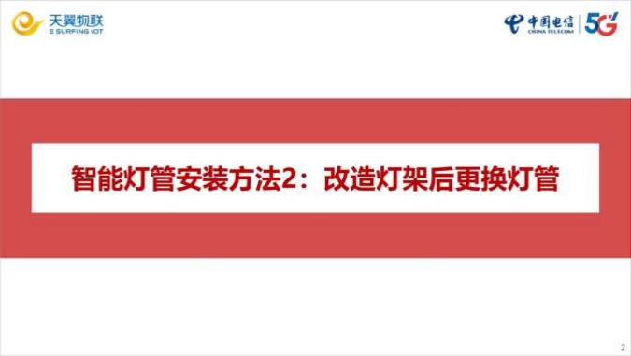
智能灯管安装方法2：改造灯架后更换灯管
适用场景：客户原有灯架满足直管灯、T8、 1.2米、双端供电、有镇流器，且选择改造灯架的场景。
1、检查确认原灯管正常点亮。然后关闭对应的 照明回路空开，并使用电笔检查原灯架是否已断 电，确保断电施工。
2、将原灯管旋转90°并水平朝下拔出。
3、拆下灯架盖板，检查灯架内部线路连接情况， 找出输入端零线火线、输出端灯脚电源线。
4、将火线与一端灯脚的电源线连接至一起，将 零线与另一端灯脚的电源线连接至一起。
5、盖上灯架盖板，将新的智能灯管卡进灯架灯 脚后，注意往感应探头朝下方向旋转90°拧紧。
6、通电测试灯具是否正常点亮。

Slide 21
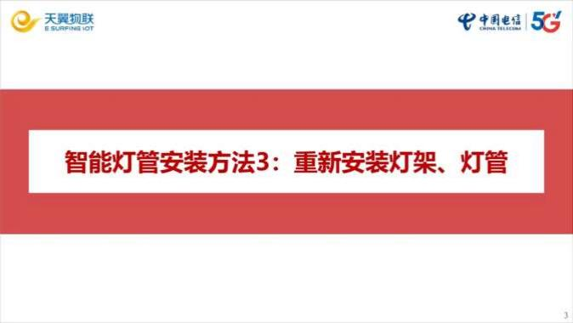
智能灯管安装方法3：重新安装灯架、灯管
适用场景：无法满足不换灯架、改造灯架的其他场景。
1、检查确认原灯具正常点亮。
2、关闭对应的照明回路空开，并使用电笔检查 原灯具是否已断电，确保断电施工。
3、将原灯具拆除，在天花板上方钻孔并将吊杆 上端进行固定，将吊杆下端与灯架进行固定。
4、拆下灯架盖板，并从原灯电位延长电源线至 灯架内部与灯架内的接线端子接通。
5、盖上灯架盖板，将新的智能灯管卡进灯架灯 脚后，注意往感应探头朝下方向旋转90°拧紧。
6、通电测试灯具是否正常点亮。

Slide 22

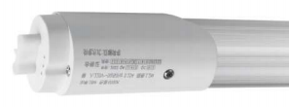
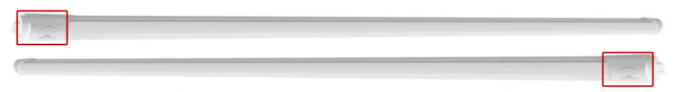
智能灯管安装注意事项
1、将灯管拧紧时，务必注意感应探头朝下，否则会影响灯管的感应效果及照明亮度。
√ ×
2、停车场内的所有灯管在安装时，应注意感应探头朝向一致，确保最佳效果。
√
3、双管灯架同时需要安装智能灯管时，为避免干扰，应将灯架上的两根灯管感应探头朝向相反的两端。
×

Slide 23


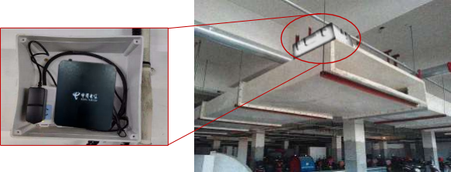
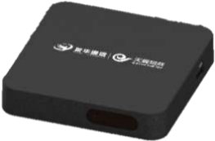
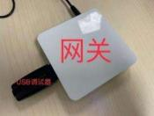

智能网关安装注意事项
 | + ↓ |  | 旧版网关
新版网关
选择平放并固定在通风/电路管道上方
1、取网：需要确保在智能网关安装时已拉取可直接互联网的有线宽带/WIFI。
2、取电：需要确保在智能网关安装时已就近取电并配置二三插座/插线板，并确 保其他可能的配套设备（光猫、4GUFI等）可同时取电。
3、放置方式：需要确保1:1配置塑料弱电箱用于放置智能网关及配套设备，并参 考右图方式放置固定。
4、 USB调试器（旧版网关）：安装后务必确认USB调试器已插入智能网关。
选择靠柱子/墙体安装并螺丝固定
新版网关已集成蓝牙功能，发货时已不配置USB调试器！

Slide 24

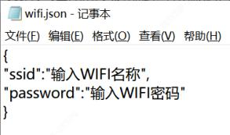
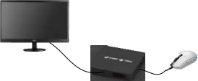
智能网关网络连接方式（WIFI）
应注意在实际项目中，智能网关依然优先选用有线的连接方式，确保网络信号稳定
方法1：通过U盘导入编辑好的JSON文件，智能网关可自动识别连接WIFI。
（1）双击打开右侧JSON文件，并输入需要连接的WIFI名称、WIFI密码；
（2）保存文件名称为wifi.json，快速格式化U盘后将文件拷贝至U盘的根目录；
（3）将U盘完全插入智能网关后，智能网关再通电，等待约40秒钟后智能网关 即可成功连接WIFI。
方法2：直接进入智能网关后台配置WIFI连接。
（1）准备HDMI线，将智能网关连接显示器；准备USB接口鼠标，方便后续操作；
（2）将智能网关通电进入后台，前往网络配置页面勾选需要连接的WIFI并输入密码即可。 （鼠标右键返回，左键选中）

Slide 25
基础概念：灯具关键参数、出厂默认值及具体含义
 | 关键参数 | 出厂默认值 | 具体含义
管 理 信 息 | 区域编号 （区号） | 0 | 区号相同的灯具之间可以互相通讯，区号不同的灯具之间不能互相通讯。（一般将 一层停车场或超大型防火分区内的灯具配置为同一区号。）
 | 灯具分组 （组号） | 0 | 组号相同的灯具能收到组内任一灯具感应到人车移动的信息，并将亮度从无人亮度 切换至有人亮度。 （前提是这些灯具的组网开关已开启，亮灯模式为感应模式。）
 | 灯具编号 （灯号） | 1~65535随机编号 | 灯号系每个停车场内每盏灯具的唯一标识。 （编号在出厂时可能出现重复，应通过 后续配置使每个灯的编号保持唯一。）
运行模式 | 亮灯模式 | 常亮模式 | 常亮模式：亮度一直保持在有人亮度。 感应模式：亮度平时保持无人亮度，在感应到人车移动时切换到有人亮度。 常灭模式：亮度一直保持在0%。
 | 有人亮度 | 100% | 影响灯具在常亮模式、感应模式下相应情况的灯光亮度情况。
 | 无人亮度 | - （仅调整亮灯模式为感应模式下，默认为10%） | 影响灯具在感应模式下相应情况的灯光亮度情况。
 | 一段延时 （延时） | - （仅调整亮灯模式为感应模式下，默认为5秒） | 影响灯具在感应模式下，感应不到人车移动后多少秒灯光亮度从有人亮度切换为无 人亮度。 （即如果在延时时间内一直有人车移动，亮度将保持有人亮度）
AI | AI模式设置 | 学习 | 分组：通过人工给灯具配置组号的方式实现相关联灯具的同亮同暗及运行管理。 学习：每盏灯具通过学习和记忆相邻灯具间的先后触发关系进行自适应组网联动。

Slide 26
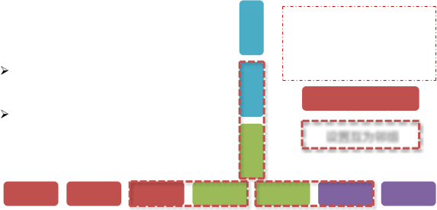
标准配置下，停车场内两种不同场景灯具的设置建议
停车位灯具的三种建议常见设置方式： 方式1（建议） 、停车位灯具单灯感应 ，不与其他灯具联动： 将停车场内所有停车位上的灯具设为同一个组号 ， 并将这一组 灯具的“组网开关”设置为关闭。 亮灯模式设置为感应模式 ， 有人亮度、无人亮度、延时根据客户要求进行设置。 方式2、 停车位灯具固定亮度 ，不与其他灯具联动： 将停车场内所有停车位上的灯具设为同一个组号 ， 亮灯模式设 置为常亮模式 ，有人亮度根据客户要求进行设置。 方式3、 停车位灯具与临近的行车道灯具同步感应： 将停车位上方灯具纳入临近行车道灯具的对应组号。 亮灯模式 设置为感应模式 ，有人亮度、 无人亮度、 延时根据客户要求进 行设置。
行车道灯具
停车位灯具
行车道灯具建议设置“同组联动”与“邻组联动”： “同组联动”将附近灯具配置为相同组号 ， 实现组内同亮同灭： 建议按无岔路车道每3~5灯、 岔路口每方向1~2灯设置为同一 组 （可根据客户要求确认每组数量） 。 如车道/路口有并行的 N排灯 ，则同一组相应数量 × N倍。 “邻组联动 ”将每组灯的最后1盏灯 ， 与下一组灯的第1盏灯 设置为互为邻组 ， 实现“人未到、 灯先亮”：
参考右图 ，可实现如下效果： 当车辆到达1组1灯时， 1组的3个灯具 将同时亮起（同组联动感应亮灯） 当车辆到达1组3灯时，2组的3个灯将 同时提前亮起（邻组联动提前亮灯） | 4 组 2 灯 4 组 1 灯 2 组 3 灯 | 亮灯模式设置为感应模式， 有人亮度、无人亮度、延 时根据客户要求进行设置。 设置相同组号 设置互为邻组
1组1灯 1组2灯 1组3灯 2组1灯 2组2灯 3组1灯 3组2灯

Slide 27
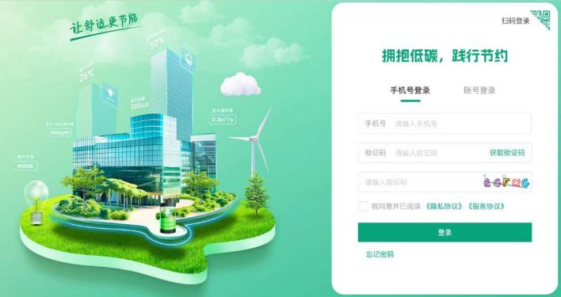
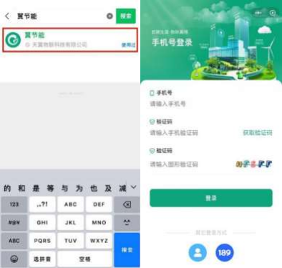
两种平台操作页面（Web端、翼节能小程序）
Web端适合批量操作、平台展示；翼节能小程序适合小范围操作、现场调试。
Web 端： 打 开 电 脑 浏 览 器 （推荐谷歌浏览器 ） ， 输入网址
https://igreen.ctwing.cn/greenplat/login ， 进入登录页面。
翼节能小程序： 微信小程序搜索翼节能 ，
点击小程序进入登录页面。

Slide 28

三种平台登录方式
可选择通过账号+密码、手机号+短信验证码、 189扫码（电信用户推荐）形式进行登录。
账号+密码、
手机号+短信 验证码：可 通过登录页 标签切换两 种登录方式。
189扫码：手
机号码为电信 用户的，可通 过微信扫描二 维码，通过
189认证登录。
手机号、账号、密码说明 通过CRM受理开通方式： 手机号 =受理填写的“对接人电话”、账号=受理生成的“群号”（即使能套件号） 、密码会发送至对接人电话。 通过CTWing商城受理开通方式： 手机号 =注册商城的手机号码、账号 =注册商城的用户名、密码会发送至注册商城的手机号码。

Slide 29

基础信息配置1：物业信息创建
基础配置流程 基础信息配置 网关配置 网关扫描添加灯具 灯具区号配置
1、登录成功，进入主页后，点击页面 左下方的【基础数据】 ，并点击进入
【物业信息】 标签页后，点击右侧【新 增物业】 按钮；
2、在弹出的页面中，输入物业名称、
物业地址，点击【保存】 按钮完成配置。

Slide 30

基础信息配置2：物业空间（区域）单个创建
基础配置流程 基础信息配置 网关配置 网关扫描添加灯具 灯具区号配置
1、打开已完成创建的物业信息，点击左下角 【查看详情】 按钮。
2、点击跳转【物业】 的右侧【+】 按钮，选择
【单个新增】， 根据要求填写物业 【建筑】 信息。
3、填写完成之后创建下一级楼层，点击【建筑】 的右侧【 ··· 】按钮【新增楼层】，根据要求填写 【楼层】 信息。
4、填写完成之后创建下一级区域，点击【楼层】 的右侧【 ··· 】按钮 【新增】，根据要求填写 【房 间/区域】 信息。
特别注意！在【是否照明分区】选项勾选“是”，并填入区号。
一般将一层停车场或超大型防火分区内的灯具配置为同一区号。

Slide 31


网关配置1：添加绿色照明智能网关
基础配置流程 基础信息配置 网关配置 网关扫描添加灯具 灯具区号配置
1、点击页面左下方的 【设备档案】 ， 并点击进入【设备新 增】 标签页后，点击右侧【新增设备-订单绑定】 按钮；
2、在弹出的页面中：
u “选择订单”页面，勾选所需添加网关厂家的订单；
u “选择设备型号”页面，勾选对应的网关型号；
u “完成添加”页面，点击左下角【添
加设备】 按钮，在【设备编号】 填入网 关设备背面的“唯一串码” ，点击【完 成】 按钮完成配置。
新版网关
厂家： 深圳友华
型号： MT5022
唯一串码： MAC
旧版网关
厂家： 三雄极光
型号：
PAK715000210
唯一串码： 网关名称

Slide 32

网关配置2：网关在线及绑定照明分区
基础配置流程 基础信息配置 网关配置 网关扫描添加灯具 灯具区号配置
1、确保网关通网通电并打开开关，点
击【查询】 按钮刷新页面即可查看网关 的设备状态为“在线”；
2、点击进入【设备信息】 标签页，在
网关对应条目的右侧点击【编辑】 按钮。
根据网关所安装的空间（区域）选择
“安装地址”、“空间信息”，最后点 击右下角【保存】 按钮完成配置。

Slide 33


网关扫描添加灯具
基础配置流程 基础信息配置 网关配置 网关扫描添加灯具 灯具区号配置
1、点击进入【设备新增】 标签页后， 点击右侧【新增设备-网关扫描】 按钮；
2、在弹出的页面中：
u “选择扫描的设备类型”页面，选择灯具；
u “选择在线网关，启动扫描”页面， 勾选本次需要开启扫描的网关；
u “查看扫描”页面， 等待网关扫描完成后， 勾选所有灯具点击【添加】 按钮完成配置。
> ⁻ _{Web端}
小程序 ^{->}
翼节能

Slide 34

参数设置：调整数据跳数保证所有灯具完成添加
基础配置流程 基础信息配置 网关配置 网关扫描添加灯具 灯具区号配置
1、点击左侧 【节能应用魔方】 -【室内 照明管理】 模块后，点击进入【灯具管 理】 标签页；
2、点击任一灯具条目右侧【批量操作- 参数设置】 按钮。
3、在弹出的页面中： 【选择范围】 选
择 “区域” ；【转发开关】选择 “开” ； 【数据跳数】 填写“20” ；点击【保存】 按钮完成配置；
4、重新按《2.5.1、灯具配置1：网关
扫描添加灯具》章节操作，完成所有已 点亮灯具的添加。
u “单灯” 代表只影响勾选的灯具。
u “群组” 代表影响勾选灯具同一组号的所有灯具。
u “区域” 代表影响勾选灯具所在区域的所有灯具。
务必确保现场已点亮的
灯具已全部添加完毕，
再进行后续操作！

Slide 35

灯具区号配置：灯具绑定照明分区（区号）
基础配置流程 基础信息配置 网关配置 网关扫描添加灯具 灯具区号配置
1、点击左侧 【节能应用魔方】 -【室内 照明管理】 模块后，点击进入【灯具管 理】 标签页；
2、点击进入【灯具管理】 标签页， 勾 选已填加的任一灯具，点击【批量操作- 调整区组】 按钮；
3、在弹出的页面中： 【调整范围-选择 范围】 选择 “选中灯具所在区域”；
【调整方式-选择范围】 选择 “重新分 区” ；【目的分区】 选择本次灯具需要
绑定的照明分区（区号） ，点击 【确定】 按钮完成配置。

Slide 36





标准配置1、编制灯具点位分组图
编制灯具点位分组图 遥控器对灯具进行编组编号
标准配置流程
步骤1：灯具编号
编号顺序无特别要求，可沿着行车方向按照从入口编号至出口 （从1号开始顺序往下编号）；
建议显著区分行车道灯、停车位灯的编号，方便后续进行分组；
特殊情况/需求在图纸下方列明。
步骤2：分组规划
建议所有车位灯分成第1组；
建议行车道灯按无岔路车道每3~5灯、岔路口每方向1~2灯 （N排灯× N）分为1组，组号依次顺延（第2组~∞)。
56
11组
55
57
58
⁷⁵ 74 12组73
76 77
97
83 82
⁸⁴ 85 14组86
92 91
42 41
³³ ³⁴ ³⁵6组³⁶
7组
32 31 30
25 26 27
7 6 5 4
2组
2
18
1
14
红色代表车道灯、蓝色代表车位灯、黄
色代表分组情况；
96
95
94
13组
93
72
71
78
81
79
80
54 59 60
53 62 61
98
99
87
88
10组
52 63 64
51 66 65
50 67 68
90
40
89
39
22
23
5组
21
20
19
37
29
28
3 45
38
9组
43
44
46
49
70 69
24
8
9
48
8组47 52
13
16
48
49
51
50
4
组
12
3组
17
10
11
15

Slide 37


标准配置2.1、现场配合使用遥控器找灯
标准配置流程 编制灯具点位分组图 遥控器对灯具进行编组编号
1、在【灯具管理】 标签页里，点击【遥控器找灯】 按钮，
即可进入遥控器找灯页面，应注意保持遥控器找灯页面打 开直至相关配置工作结束。
2、此时在停车场现场可使用遥控器， 对准灯具的感应探头
短按一次【发ID】 按钮，灯具将闪烁一下表示确认， 同时 该灯具的信息将显示在遥控器找灯页面上。
3、在现场继续使用遥控器，依次对多个 （建议≤10个）灯具
短按一次【发ID】 按钮， 遥控器找灯页面将按按键的顺序 依次列出灯具信息。

Slide 38

标准配置2.2、遥控器找灯页面编辑组号灯号
标准配置流程 编制灯具点位分组图 遥控器对灯具进行编组编号
1、勾选需要批量设置组号、灯号的灯具，点击【快捷编 辑】 按钮进入批量编辑组号灯号页面。
2、在弹出的页面中， 修改第一个灯具的组号、灯号后 ， 点击【一键全设】 ，列表内其他灯具的空间信息（区
号）、灯具分组（组号）将自动修改为与第一个灯具一 致，灯具编号（灯号）将从第一个灯具的灯号逐个往上 累加。
3、确认每个灯具的区号、组号、灯号与灯具编号图标注 的信息一致后，点击【确认】 ，即可完成这一次的灯具 区号、组号、灯号设置。
4、重复上述2.5.4、 2.5.5步骤，直至完成所有灯具的分 区、分组、灯号设置。
翼节能
小程序 ^{->}
Web端
-
>

Slide 39




标准配置3.1、行车道灯具设置（邻组联动）
方式一：在遥控器找灯页面进行双向邻组设置
1、在遥控器找灯页面，勾选需要设置双向邻组（互 为邻组）的灯具 （号灯具之间应处于不同组），点 击【设置邻组】 按钮；
2、确认弹出页面的邻组设置是否符合灯具编号图的 规划，然后点击【确认】 按钮完成设置。
方式二：在灯具管理标签页进行单向邻组设置
1、在【灯具管理】 标签页，找到需要设置邻组的灯 具条目，点击右侧【编辑】 按钮；
2、在弹出的页面中， “关联邻组”选项根据灯具编 号图的规划，选择该灯具需要设置的邻组组号，点 击【保存】 按钮即可完成设置。
Web端- - 翼节能小程序 ->
>
Web端- - 翼节能小程序 ->
>

Slide 40

标准配置3.2、停车位灯具设置（关闭组网功能）
仅当客户的车位灯具按标准化配置流程（即停车位灯具单独感应，不与其他灯具联动，且所有停车位
灯具组号相同），才执行本步骤的操作。
1、点击左侧 【节能应用魔方】 -【室内 照明管理】 模块后，点击进入【灯具管 理】 标签页；
2、点击任一灯具条目右侧【批量操作- 参数设置】 按钮。
3、在弹出的页面中： 【选择范围】 选 择 “选中灯具所在分组” ；【组网开关】 选择 “关闭”，点击【保存】 按钮完成 配置。

Slide 41

运行模式：灯具亮度及亮灯模式设置
运行模式可根据客户需求灵活配置。
1、点击进入【灯具管理】 标签页，勾选需要被设置的灯具，点击 【批量操作-更换模式】 按钮；
2、在弹出的页面中， 【设置范围】 需
要被设置的灯具；
【亮灯模式】 选择：
u “常亮模式”亮度一直保持在有人亮 度。
u “常灭模式”亮度一直保持在0%。
u “感应模式”亮度平时保持无人亮度， 在感应到人车移动时切换到有人亮度， 感应不到人车移动后延时X秒灯光亮 度从有人亮度切换为无人亮度。

Slide 42
前 言
01
02
03
04 安全控电
赋 能 未 来
目录
室内绿色照明
分体空调智控
勘察
交付

Slide 43



确定现场空调的全景环境
空调全景环境照片
需确认信息
1. 空调是什么类型？
确认空调机型：柜机？壁挂机？其它类型？ ( 目前标品主要面向柜机和壁挂机进行推广）
2. 周围的安装环境是否合适？
1. 是否有足够的安装空间？ 2. 壁挂空调的原始插座的位置是否适宜？ ( 空调附近不宜有玻璃 ，且插座被窗帘、横 梁或者其它物体进行遮挡 ，插座离空调本 体或者墙角需有大约10cm距离） 3. 插座供电的空调 ，最好不要在玻璃窗户附 近 ，红外线可能会透过玻璃直接穿透到室 外 ，无法通过反射接收。

Slide 44







收集空调电源情况（标准供电方式）
空调标准供电方式
空调电源举例
断路器
86插座供电
漏保开关
断路器供电
• 电源：插座/断路器（或者叫空开）/ 漏保开关
• 电源一般在空调附近1.5m内
漏保开关
3
孔
插
座

Slide 45







收集空调电源情况（非标准供电方式）
空调非标准供电方式一
空调非标准供电方式二
• 附近只有铜管或者屏蔽管，没有电源，电源线在管内走线到其它较远位置。
• 这种情况下，施工时候，需要破开管子，且比较难以区分空调电源线。
 |  | 插座边缘侧存在 一个锁扣，按下 才能打开。 内部结构如下图
国标插口 | 非国标插口

Slide 46



收集空调铭牌信息
空调铭牌信息照片
需确认信息
1. 空调是什么品牌？
可覆盖以下主流品牌空调的大部分型号 ：格力、 美的、 海信、 海尔、 奥克斯、 志高等
2. 空调电压、功率等准确信息？
1. 电 压 信 息 ： 是 220 V 供电 ， 还是 380V供电？ 2. 功率信息： 额定功率、 制冷功率、 制热功率 3. 空调类型 4. 电流情况等
380V供电
220V供电
品牌：格力

Slide 47



整理项目内可改造空调数量及设备选型
通过铭牌确认信息
1. | 确认空调类型：分体、壁挂
2. | 确认电压：220V ，380V
3. | 确认品牌
4. | 确认型号
5. | 确认基本运行功率
6. | 收集铭牌信息存档
确认环境和电源信息
1. 描述下空调电源情况：具体电源类型，距离 2. 确认电压：220V ，380V 3. 通过环境信息，看看空调附近是否有遮挡、玻璃 、以及安装空间是否足够
确认房号和数量
1. 确认数量和对应的房间号

Slide 48
前 言
01
02
03
04 安全控电
赋 能 未 来
目录
室内绿色照明
分体空调智控
勘察
交付

Slide 49










安装常见辅材清单
通用辅材
玻璃胶 固定红外头等物品 | 扎带 整理过长的红外头电线 |  | 膨胀螺丝(4毫米) 固定控制器 | 绝缘胶带 电线绝缘
电线 部分情况下延长空调线路 |  | • 1或1.5P空调，建议用2.5平方线 • 2P或3P空调，建议用4平方线 • 5P空调及以上，建议用6平方线
壁挂式控制器 86明装底盒 部分场景下 需移动底盒时，固定壁挂式空调插座 PVC线槽 移动底盒需要重新拉线，藏线用
380V控制器 14路防水配电箱（塑料材质） 导轨安装电表，放置控制器用
网线/485屏蔽线 用于控制器和电表的通讯用 建议：双芯， 0.75线径

Slide 50



壁挂空调控制器安装方式
壁挂空调控制器安装示意
接线示意
固定设备
替换原
有插座
先固定
底座
再封上
面板
1. 安装前将回路统一断电，在确保安全的情况下，取下原有空调插座；
2. 将电源的火线、零线、地线分别接到插座的L端、 N 端、地线端上，建 议剥线长度10~12mm）；
3. 完成接线后，先用螺丝将控制器底座固定在墙面上，再封上面板。至 此，壁挂空调控制器完成安装。

Slide 51




通用空调控制器接线方式
火线出端
零线出端
地线出端
地线进端
零线进端
火线进端
空调红 外接收 口
空调红 外接收 口
L-IN
N-IN
N-OUT
L-OUT
红外收
发头
电源端
进线
空调端
出线
通用空调控制器接线
粘贴红外收发头
1. 安装前将回路统一断电，在确保安全的情况下，从中截断空调的电源线；
2. 将靠近电源供电口的电源线的火线L、零线N、地线GND连接到上图“电源端进线”对应孔位，并用螺丝刀拧紧，确保铜线接触到位；
3. 同理，将靠近空调的电源线的火线L、零线N、地线GND连接到上图“空调端出线”对应孔位；
4. 将通用空调控制器的红外收发头紧贴在空调的红外接收窗口处； 预计辅材：电线、玻璃胶、绝缘胶布
5. 将接线处用绝缘胶布缠绕，固定控制器，即完成220V通用空调控制器安装。

Slide 52


















通用空调控制器安装方式（220V空调）
 | 断路器或者漏保开关场景
 | 火线 零线 地线
 | 断路器/漏保开关 空调内机
火线 零线 地线 断路器/漏保开关 控制器 空调内机
插座场景：部分情况下，空调是插座供电，但设备选型为通用式控制器，首选改造方式1
 | 火线 零线 地线 插座 带插头的空调电源线 空调内机 |  |  |  | 火线 零线 地线 控制 器 插座 空调内机
 |  |  | 火线 零线 插座 截断的空调电源 控制器 空调内机
原始线路
原始线路
改 造 方 式 一
带插头的空调电源线
靠近空
调端
靠近电
源端
改造方式二
地线
改造后线路
线
截断空调电源线

Slide 53







三相电压均衡器+通用空调控制器安装方式（380V空调）
A
被控空调
1 3 4 6 7 9 ¹⁰
火线
C
零线
地线
零线进端 火线进端
1. 通用空调控制器上方串口的端子A与三相电压均衡器上方 端子2通过485线相连，端子B与端子1相连；
2. 三相电压均衡器下方端子1接电源A相进线，通过导线( ≥1mm²)与控制器上火线进端相连，均衡器下方端子3接 电源A相出线，并入空调电源；
3. 同理，均衡器下方端子4接电源B相进线 ，6接电源B相出 线，并入空调电源；均衡器下方端子7接电源C相进线 ，9 接电源C相出线，并入空调电源；
4. 均衡器上的下方端子10接零线，通过导线(≥1mm²)与 控制器上零线进端相连；
5. 将接线处用绝缘胶布缠好，固定控制器和均衡器，将零线 及地线接入空调实现正常供电，即完成安装。
B
通用空调控制器
三相电压均衡器
2
1
无需接空
调供电
A B
预计辅材：电线，玻璃胶，绝缘胶布， 14路配电箱 （塑料材质），双绞屏蔽线（485总线或网线）
380V
空调改造接线示意

Slide 54
两种平台操作页面（Web端、翼节能小程序）
Web端适合批量操作、平台展示；翼节能小程序适合小范围操作、现场调试。
Web 端： 打 开 电 脑 浏 览 器 （推荐谷歌浏览器 ） ， 输入网址
https://igreen.ctwing.cn/greenplat/login ， 进入登录页面。
翼节能小程序： 微信小程序搜索翼节能 ，
点击小程序进入登录页面。

Slide 55
三种平台登录方式
可选择通过账号+密码、手机号+短信验证码、 189扫码（电信用户推荐）形式进行登录。
账号+密码、
手机号+短信 验证码：可 通过登录页 标签切换两 种登录方式。
189扫码：手
机号码为电信 用户的，可通 过微信扫描二 维码，通过
189认证登录。
手机号、账号、密码说明 通过CRM受理开通方式： 手机号 =受理填写的“对接人电话”、账号=受理生成的“群号”（即使能套件号） 、密码会发送至对接人电话。 通过CTWing商城受理开通方式： 手机号 =注册商城的手机号码、账号 =注册商城的用户名、密码会发送至注册商城的手机号码。

Slide 56


基础信息配置：物业、空间信息录入（一）
② ^{③} ①
1. 点击“基础数据”-“物业信息”-“新增物业” ，展开物业信息侧栏； 2. 按客户情况，补充“物业名称” ，“物业地址”（省市区街道+详细地址） ，地 图自动打点。如客户提供，可补充“总建筑面积” ，“地上/下建筑面积信息”
④
物业信息添加，按客户信息添加对应的物业信息

Slide 57




基础信息配置：物业、空间信息录入（二）
① |  | ② |  | ③ ⑤
④
1. 点击物业信息卡片，点击“查看详情” -“导入测试” -“批量导入-下载数据模板”，下载对应的EXCEL模板表格； 2. 根据EXCEL模板，补充“建筑””是否停车场（填“是”或”否“）””楼层””房间/区域”等必填信息。”单元””子分区”“座位/车位”，按实际情况填写； 3. 进入”批量导入“页面，导入对应文档。
补充空间信息，通过表格导入对应的空间信息

Slide 58


Web端终端绑定：设备绑定（一）
移动端终端绑定与Web端终端绑定，选择其中一种绑定方式即可。
② ① | ③ ④
⑤
点击“① 设备档案” -“② 设备新增” -“③ 新增设备” -“④ 订单绑定” -“⑤ 选取对应订单”

Slide 59


Web端终端绑定：设备绑定（二）
①
②
③
“① 选择订单” -“② 选择要绑定的设备型号” -“③ 输入设备IMEI号进行单个绑定”

Slide 60


Web端终端绑定：设备基础信息编辑（一）
② ① | ③
“① 设备档案” -“② 设备信息” -“③ 编辑”
1.设备名称：建议以空调所在空间信息命名， 例如“21 楼101房间空调”。 2. 安装地址/空间信息：从录入的信息直接勾选。 3. 采控点： 建议写空调的具体位置， 例如“前台空调”。 4. 设备图片 ：拍照后上传。

Slide 61


Web端终端绑定：设备基础信息编辑（二）
②
^{①} ③
④
⑤
“① 节能应用魔方-空调节能管理” -“② 远程控制” - “③ 编辑” -”④信息维护”-“⑤修改”
1. 空调品牌：按空调实际品牌填写。 2. 空调型号：按空调实际型号填写。 3. 空调类型：按空调的实际型号下拉选择。 4. 空调安装地址 ：参考设备安装地址

Slide 62


Web端终端绑定：空调红外码配对
② ① | ③
④ ⑥ ⑤ ⑦
① 点击“节能应用魔方” -“空调节能管理”； ② 点击“配置管理”； ③ 点击“配置下发”； ④ 从”设备列表”，筛选出准备进行配置的空调； ⑤ 通过穿梭按键，勾选对应的空调到” 已选择设备”列表 ⑥ 勾选实际下发的设备 ⑦ 通过“红外码切换”配置，根据实际空调品牌，选择好“空调品牌”以及“空调型 号”，点击“下发”按键。如果空调后续没有反应，可以重新下发其它型号红外码。

Slide 63

Web端终端绑定：空调遥控调试
① 点击“节能应用魔 方” -“空调节能管 理”，回到“远程 控制” ② 选中已上线的空调 卡片，先点击“开 关”按钮，确认空 调是否开启，再切 换“模式”、“风 速”、“温度” ， 观察空调是否有相 应的反应。 ③ 上述操作后，空调 有相对应的正确反 应后，调试结束。
①
②

Slide 64
01
02
03
04
能 未
前 言
目录
室内绿色照明
分体空调智控
安全控电
交付
赋
来

Slide 65




86面板式安装方式
步骤一、使用一字螺
丝刀，从卡扣缝隙撬 开面盖
步骤二、断开电闸，
按下方接线原理图接 线
步骤三、使用螺丝刀 将开关固定到墙壁接 线盒，并打开电闸 | 步骤四、重新盖上面 盖，完成安装

Slide 66
两种平台操作页面（Web端、翼节能小程序）
Web端适合批量操作、平台展示；翼节能小程序适合小范围操作、现场调试。
Web 端： 打 开 电 脑 浏 览 器 （推荐谷歌浏览器 ） ， 输入网址
https://igreen.ctwing.cn/greenplat/login ， 进入登录页面。
翼节能小程序： 微信小程序搜索翼节能 ，
点击小程序进入登录页面。

Slide 67
三种平台登录方式
可选择通过账号+密码、手机号+短信验证码、 189扫码（电信用户推荐）形式进行登录。
账号+密码、
手机号+短信 验证码：可 通过登录页 标签切换两 种登录方式。
189扫码：手
机号码为电信 用户的，可通 过微信扫描二 维码，通过
189认证登录。
手机号、账号、密码说明 通过CRM受理开通方式： 手机号 =受理填写的“对接人电话”、账号=受理生成的“群号”（即使能套件号） 、密码会发送至对接人电话。 通过CTWing商城受理开通方式： 手机号 =注册商城的手机号码、账号 =注册商城的用户名、密码会发送至注册商城的手机号码。

Slide 68
基础信息配置：物业、空间信息录入（一）
② ^{③} ①
1. 点击“基础数据”-“物业信息”-“新增物业” ，展开物业信息侧栏； 2. 按客户情况，补充“物业名称” ，“物业地址”（省市区街道+详细地址） ，地 图自动打点。如客户提供，可补充“总建筑面积” ，“地上/下建筑面积信息”
④
物业信息添加，按客户信息添加对应的物业信息

Slide 69
基础信息配置：物业、空间信息录入（二）
① |  | ② |  | ③ ⑤
④
1. 点击物业信息卡片，点击“查看详情” -“导入测试” -“批量导入-下载数据模板”，下载对应的EXCEL模板表格； 2. 根据EXCEL模板，补充“建筑””是否停车场（填“是”或”否“）””楼层””房间/区域”等必填信息。”单元””子分区”“座位/车位”，按实际情况填写； 3. 进入”批量导入“页面，导入对应文档。
补充空间信息，通过表格导入对应的空间信息

Slide 70
Web端终端绑定：设备绑定（一）
移动端终端绑定与Web端终端绑定，选择其中一种绑定方式即可。
② ① | ③ ④
⑤
点击“① 设备档案” -“② 设备新增” -“③ 新增设备” -“④ 订单绑定” -“⑤ 选取对应订单”

Slide 71
Web端终端绑定：设备绑定（二）
①
②
③
“① 选择订单” -“② 选择要绑定的设备型号” -“③ 输入设备IMEI号进行单个绑定”

Slide 72
Web端终端绑定：设备基础信息编辑（一）
② ① | ③
“① 设备档案” -“② 设备信息” -“③ 编辑”
1.设备名称：建议以空调所在空间信息命名， 例如“21 楼101房间空调”。 2. 安装地址/空间信息：从录入的信息直接勾选。 3. 采控点： 建议写空调的具体位置， 例如“前台空调”。 4. 设备图片 ：拍照后上传。

Slide 73
Web端终端绑定：设备基础信息编辑（二）
②
^{①} ③
④
⑤
“① 节能应用魔方-空调节能管理” -“② 远程控制” - “③ 编辑” -”④信息维护”-“⑤修改”
1. 空调品牌：按空调实际品牌填写。 2. 空调型号：按空调实际型号填写。 3. 空调类型：按空调的实际型号下拉选择。 4. 空调安装地址 ：参考设备安装地址

Slide 74



定载配置、延时配置、定额配置
① 点击“节能应用魔方” -“插座供电管理” -“用电管理”； ② 定载配置： 配置插座对应的定载功率 ③ 延时配置： 配置插座对应延时执行供电或断电操作 ④ 定额配置： 配置插座对应的定额电量

Slide 75
绿色节能产品
常见问题

Slide 76
目录
01 室内绿色照明
02 分体空调智控
03 安全控电
赋 能 未 来

Slide 77



室内绿色照明交付常见问题-平台登录
Q：客户有账号了，密码在哪里可以获取？
A：业务开通完毕后客户会收到类似右边的一条短信，里面包含了账号及密码。 （如手机收信箱未能找到，可尝试在屏蔽箱/垃圾箱查找）
Q：客户想要修改密码，在哪里可以修改？
A：在平台的登录页面左下角，点击【忘记密码】按钮，通过输入账号、对应的手 机号及短信验证码，即可重置账号的密码。
Q：登录平台后发现不是想要进入的账号，是为什么？
A：原因：该手机号关联了多个账号。可以通过点击平台右上角
的名称-切换租户，查看已关联的账号情况并进行切换。应注意 的是，切换功能仅开放给通过（手机号+短信验证码）登录的用 户，通过（账号+密码）登录的用户仅可查看租户不可切换。

Slide 78







室内绿色照明交付常见问题-网关添加及与物业信息绑定
√
Q：网关添加后显示未激活，怎么处理？
A： (1)优先检查添加的设备编号是否正确，
应正确输入智能网关背面的MAC地址；
(2)其次检查网关设备的亮灯情况：
⑴网关绿灯常亮：网关未插网线/接口不 稳/网线质量太差/拿不到ip地址，此时应 检查网线/网关所处局域网情况；
⑵网关绿灯慢闪（1.5秒闪1次）：网络内 网通，外网不通，此时应检查网关与外网 的连通情况；
⑶网关绿灯快闪（1秒闪2次）：内外网通， 表示网络连接正常。
×
0 ×
网关绿灯慢闪示意
网关绿灯位置
网关绿灯快闪示意

Slide 79

室内绿色照明交付常见问题-网关扫描添加灯具
Q：网关无法扫描上灯具，怎么处理？
A：分为两种情况讨论： 1是完全扫描不上灯具； 2是部分扫
描不上灯具。
(1)完全扫描不上灯具：一般是因为网关天线信号被屏蔽/距 离灯具太远导致无法完成初始化连接，请务必参考前面的
【绿色照明勘察-智能网关放置位置选取】要求进行网关位置 的选取，并避免周围有金属物体干扰。
(2)部分扫描不上灯具：应依次排除灯具/灯架/电路损坏、电 路关闸等原因导致的灯具未通电。其他原因大部分是因为在 配置过程中仅修改了部分灯具的区号（或者是挪用已在其他 地方使用配置好的灯具），导致灯具与灯具跨区无法通信形 成了通信孤岛。可采用右侧的方法按步骤操作尝试解决问题。

Slide 80



室内绿色照明交付常见问题-遥控器找灯对灯具进行编组编号
Q：遥控器找灯页面，为什么弹出非常多无关的灯具？
A：分为两种情况讨论： 1是因为灯具在不断的通电-断电-通电-断电导致的报文不断上报； 2是由于刚使用了【状
态刷新】/【网关扫描灯具】等功能后网关尚未停止接收报文上报。
(1)报文不断上报：应依次检查灯架内部是否有应急电源（应急电源可能导致输出电压不稳定）/灯架本身的输入 电压是否保持稳定/灯管与灯架接触是否稳固，并可尝试更换其他灯具检查是否是灯具自身问题导致的。
(2)网关尚未停止接收报文上报：这种情况一般等待5-10分钟，待网关数据处理完毕后即会恢复正常。 在使用过程 中，也可以通过避免在使用了 【状态刷新】/【网关扫描灯具】 功能后立即进行【遥控器找灯】 ，从而避免上述情况。 （已与模 组厂家沟通优化，后续逐步通过分离遥控器发ID指令与其他指令，从而避免上述情况产生）
Q：快捷编辑好区号/组号/灯号后，相关参数字体颜色是蓝色是什么含义？
A： (1)字体颜色黑色：展示的是“灯具上报值”；
(2)字体颜色蓝色：展示的是“平台下发值”，意味着网关尚未收到灯具重新上报新的值；
(3)字体颜色红色：展示的是上一次的 “灯具上报值”，意味着上一次的“平台下发值”没有成功 在灯具侧生效。 （此时，鼠标放上去展示的是该灯具上一次的“平台下发值”）。

Slide 81



室内绿色照明交付常见问题-亮灯模式设置
灯具可能感应到窗外树叶晃动
Q：为什么有些灯具下面没有人车经过，依然会被点亮？
A：分为两种情况讨论： 1是因为各类异常情况导致的灯具实
际感应到物体移动； 2是因为正常的配置原因被联动点亮。
(1)实际感应到物体移动：大部分情况是灯具下方有通风、水 路管道，且距离灯具传感器较近。轻微的空气/水经过引起的 管道震动会导致雷达感应生效；也有一小部分情况是灯具外 墙是地面环境，部分靠近外墙的灯具可能感应到墙外物体
（树叶等）的移动。可以通过降低灯具雷达灵敏度/关闭灯具 雷达（靠同组灯具联动）/调整灯具位置等三种方法解决问题。
灯具可能感应到管道内水流
(2)被联动点亮：灯具在正常情况下，会受以下两种情况的影响，不受自身雷达是否感应到物体移动也可以被点亮：
⑴该灯具所属的同组（组号相同）灯具感应到物体移动； ⑵该灯具所属的组号因为配置了邻组而被邻组灯具感应 到物体移动。

Slide 82
目录
01 室内绿色照明
02 分体空调智控
03 安全控电
赋 能 未 来

Slide 83
分体空调智控交付常见问题-平台登录
Q：客户有账号了，密码在哪里可以获取？
A：业务开通完毕后客户会收到类似右边的一条短信，里面包含了密码。（如手机 收信箱未能找到，可尝试在屏蔽箱/垃圾箱查找）
Q：客户想要修改密码，在哪里可以修改？
A：在平台的登录页面左下角，点击【忘记密码】按钮，通过输入账号、对应的手 机号及短信验证码，即可重置账号的密码。
Q：登录平台后发现不是想要进入的账号，是为什么？
A：原因：该手机号关联了多个账号。可以通过点击平台右上角
的名称-切换租户，查看已关联的账号情况并进行切换。应注意 的是，切换功能仅开放给通过（手机号+短信验证码）登录的用 户，通过（账号+密码）登录的用户仅可查看租户不可切换。

Slide 84




分体空调智控交付常见问题-终端绑定
√
Q：终端绑定后显示未激活，怎么处理？
A： (1)优先检查添加的设备编号是否正确， 应正确扫描设备正面的二维码录入其中的 IMEI； (2)其次检查终端的亮灯情况：
⑴指示灯不亮：终端不通电，此时应检查 终端进线端零线/火线/地线是否已准确接 入终端内，同时检查供电端是否正常供电； ⑵指示灯闪烁：终端正常通电，网络连接 异常，此时应检查终端安装点位信号覆盖 是否正常，或周边是否有屏蔽运营商信号 的仪器；
⑶指示灯常亮：表示终端正常通电，网络 连接正常。
×
终端指示灯位置

Slide 85


分体空调智控交付常见问题-空调遥控调试
× √
右侧才是空调红外接收头所在位置
Q：终端正常在线，但是无法控制空调是什么原因？
A：分为两种情况讨论： 1是因为红外收发头实际安装错
位导致控制信号无法成功发送给空调； 2是因为终端的红 外码未下发或者下发错误导致控制指令不匹配。
(1)红外收发头实际安装错位：大部分是因为没有准确找 到原有空调的红外接收位置， 一般调整终端的红外收发 头粘贴至正确位置即可解决问题。
(2)红外码未下发或者下发错误：终端安装好后，应当根 据安装位置的空调实际型号下发空调红外码，同一空调 品牌有多类型的空调型号控制指令，可以尝试切换空调 型号解决无法控制空调的问题。（空调品牌及型号的适 配将会持续更新，如平台未具备对应品牌及型号的可以 联系终端供货商寻求技术支持。）

Slide 86
目录
01 室内绿色照明
02 分体空调智控
03 安全控电
赋 能 未 来

Slide 87
安全控电交付常见问题-平台登录
Q：客户有账号了，密码在哪里可以获取？
A：业务开通完毕后客户会收到类似右边的一条短信，里面包含了密码。（如手机 收信箱未能找到，可尝试在屏蔽箱/垃圾箱查找）
Q：客户想要修改密码，在哪里可以修改？
A：在平台的登录页面左下角，点击【忘记密码】按钮，通过输入账号、对应的手 机号及短信验证码，即可重置账号的密码。
Q：登录平台后发现不是想要进入的账号，是为什么？
A：原因：该手机号关联了多个账号。可以通过点击平台右上角
的名称-切换租户，查看已关联的账号情况并进行切换。应注意 的是，切换功能仅开放给通过（手机号+短信验证码）登录的用 户，通过（账号+密码）登录的用户仅可查看租户不可切换。

Slide 88


安全控电交付常见问题-终端绑定
Q：终端绑定后显示未激活，怎么处理？
A： (1)优先检查添加的设备编号IMEI是否输入
正确；
(2)其次检查终端开关摁键的亮灯情况：
①指示灯不亮：终端不通电，此时应检查终端 进线端零线/火线/地线是否已准确接入终端内， 同时检查供电端是否正常供电；
②指示灯闪烁：终端正常通电，网络连接异常， 此时应检查终端安装点位信号覆盖是否正常，
或周边是否有屏蔽运营商信号的仪器；
③指示灯常亮：表示终端正常通电，网络连接 正常。
86式面板插座
插座开关摁键指示灯常亮

Slide 89


安全控电交付常见问题-平台调试
Q：终端在线后，如何进行设备安全用电设置怎么操作？
A： (1)确认终端开关摁键终的亮灯为常亮 ，终端显示在线状态；
(2)安全用电基本配置：点击【详情】进行设备安全控电的配置属性，定载功率、延时开关状态、用电量总定额、 用电量剩余额度等参数进行设置；同时在右侧视图切换列表模式，可也支持批量进行空载、定额等设置操作。
(3)定时任务：在【任务管理】新建任务，设置定时任务实现定时供电、断电。
(4)用电统计分析：在【用电统计】查看设备通电情况，插座断电情况， 还可以以日，月，年维度进度柱状图和表格展示用电量情况；

Slide 90



谢谢！

